Slide 1
財務管理與資訊應用
第十章 資本市場與風險定價

Slide 2
本章概述
本章將思考不同金融資產的平均報酬與其報酬(率)的變動程度為何會有差異，其目的在於發展出一套平均報酬與其變動程度間的理論關係，並從而導出投資不同金融商品所要求的風險溢酬(風險定價)，最後並利用此一理論決定投資計劃之資金(本)成本。
此外，本章也將介紹個別資產的風險包括其本身的特異風險(idiosyncratic risk)及與其他資產也有的共同風險(common risk)，透過投資資產的多元化可以除個別資產特異風險，投資者只會針對不可多元化消除的共同風險要求風險溢酬，此一概念將會引導我們重新定義風險，其衡量的方法，以及決定投資計劃之資金(本)成本。

Slide 3
本章架構
10.2 風險與報酬的衡量方法
10.3 股票與債券之歷史報酬
10.4 從歷史資料了解風險與報酬間的抵換(trade-off)關係
10.6 多元化投資的股票資產組合
10.7 如何衡量共同(系統)風險
10.8 Beta係數與投資計畫之資金成本

Slide 4
10.2 風險與報酬的衡量方法
為了比較不同資產間的投資績效與風險，本書將以報酬為主要討論的依據；投資風險性資產除獲取報酬外，無可避免面臨將面對報酬可能的不確定，此即其投資的風險。
報酬的機率分配(probability distribution)
假定未來可能獲取的報酬會因為情境(例如產業景氣的榮枯等)不同而有所不同，以事前的(ex-ante)觀點，我們可以將報酬視為隨機變數，並在各種情境下評估可能的報酬及其發生的機率，匯集為報酬的(離散)機率分配。
各種情境的可能報酬及其發生機率分別以如下的符號表示：
第i種情境的可能報酬： 第i種情境的發生機率：

Slide 5
10.2 風險與報酬的衡量方法
某A股票的每股買進價格為100美元，未來有25%的機率上漲為140美元(亦即報酬為40%)；有50%的機率上漲為110美元(亦即報酬為10%)，也有25%的機率下跌為80美元(亦即報酬為-20%)，則該股票報酬的機率分配可整理為：
機率分配
可能報酬 | 發生機率
40% | 25%
10% | 50%
-20% | 25%

Slide 6
10.2 風險與報酬的衡量方法
預期報酬(expected return；報酬率的期望值)
報酬機率分配的預期報酬為該分配的期望值，其定義為各種可能報酬以機率為權數所計算的平均報酬：
以A股票為例，其預期報酬即為：

Slide 7
10.2 風險與報酬的衡量方法
報酬的變異數與標準差(variance，Var；standard deviation，SD)
不論是變異數或標準差都可以衡量隨機變數的變動程度；換言之，報酬的變動程度，也就是報酬的風險程度，此兩工具都可用來衡量之，其分別定義為：
本書認為：標準差與報酬衡量為同一單位，較適宜做為風險衡量的工具，並稱之為報酬的波動程度(volatility)
以A股票為例：

Slide 8
10.2 風險與報酬的衡量方法
根據上面的計算可得：
A股票的預期報酬率為10%，而波動程度(風險)為21.20%。
◎無風險利率資產的(預期)報酬100%固定，故變異數或標準差均為0，亦即無風險。

Slide 9
10.2 風險與報酬的衡量方法
例10.1
某B股票若未來報酬可能為45%或-25%，發生的機率各為50%，請問其預期報酬與波動程度各是多少？
解
◎相較於A股票，雖然預期報酬相同，但B股票有較高的波動程度(風險)。

Slide 10
10.3 股票與債券的歷史報酬
資產報酬的真實分配可視為母體，並無法知道，一般會用樣本資料推估，故使用過去的歷史資料做為樣本，推估資產的預期報酬與波動是直接有用的手段。
如何計算股票的歷史報酬率
假定投資股票一期，其已實現報酬(realized return)可書為：

Slide 11
10.3 股票與債券的歷史報酬
若假設每期的期間為1季，每季結束後再持續投資，連續4季，則年度的報酬將為：
同理，若每期的期間為1個月，每月結束後再持續投資，連續12個月，則年度的報酬將為：
◎注意：這種計算方式是以連續投資為條件

Slide 12
10.3 股票與債券的歷史報酬
例10.2
微軟在2003年底至2004年底的每股股價與每股現金股利資料如下，如果在2003年底買進，並將各時點收到的現金股利及資本利得(損)持續投資該股票，請計算該股票2004年的年報酬是多少？
解
日期 | 股價 | 現金股利 | 報酬
2003/12/31 | 27.37 | 0
2004/08/23 | 27.24 | 0.08 | -0.18%
2004/11/15 | 27.39 | 3.08 | 11.86%
2004/12/31 | 26.72 | 0 | -2.45%

Slide 13
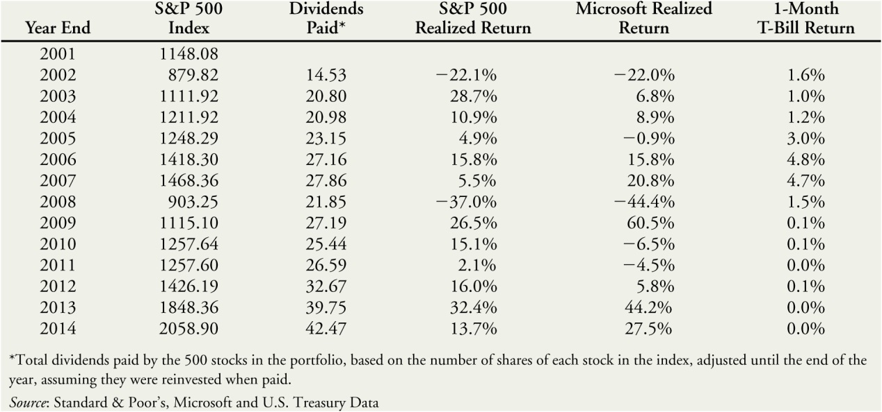
10.3 股票與債券的歷史報酬
如果我們將2001年至2014年間，S&P500指數每年底的指數及其成分股所發配的現金股利整理出來，則同樣也可以計算500檔股票所構成的資產組合的每年的年報酬；此外，我們也可將同一期間，1個月期的國庫券的每年報酬及微軟股票的年報酬整理出來，可彙整為下面的表10.2：

Slide 14
10.3 股票與債券的歷史報酬
如果我們對於各類的金融資產都持續利用歷史資料長期計算其年報酬，則可以得到各種可能報酬的次數分配，稱之為資產報酬的實證分配(empirical distribution)，可以用以推估資產年報酬真實的機率分配。
利用1926-2014年的歷史資料，針對1個月期的國庫券、3A級公司債組合、S&P500股票組合與小型股資產組合(在NYSE每年度市值在最底20%的股票組合，每年依照市值調整組合內容)所做成的次數分配圖：

Slide 15
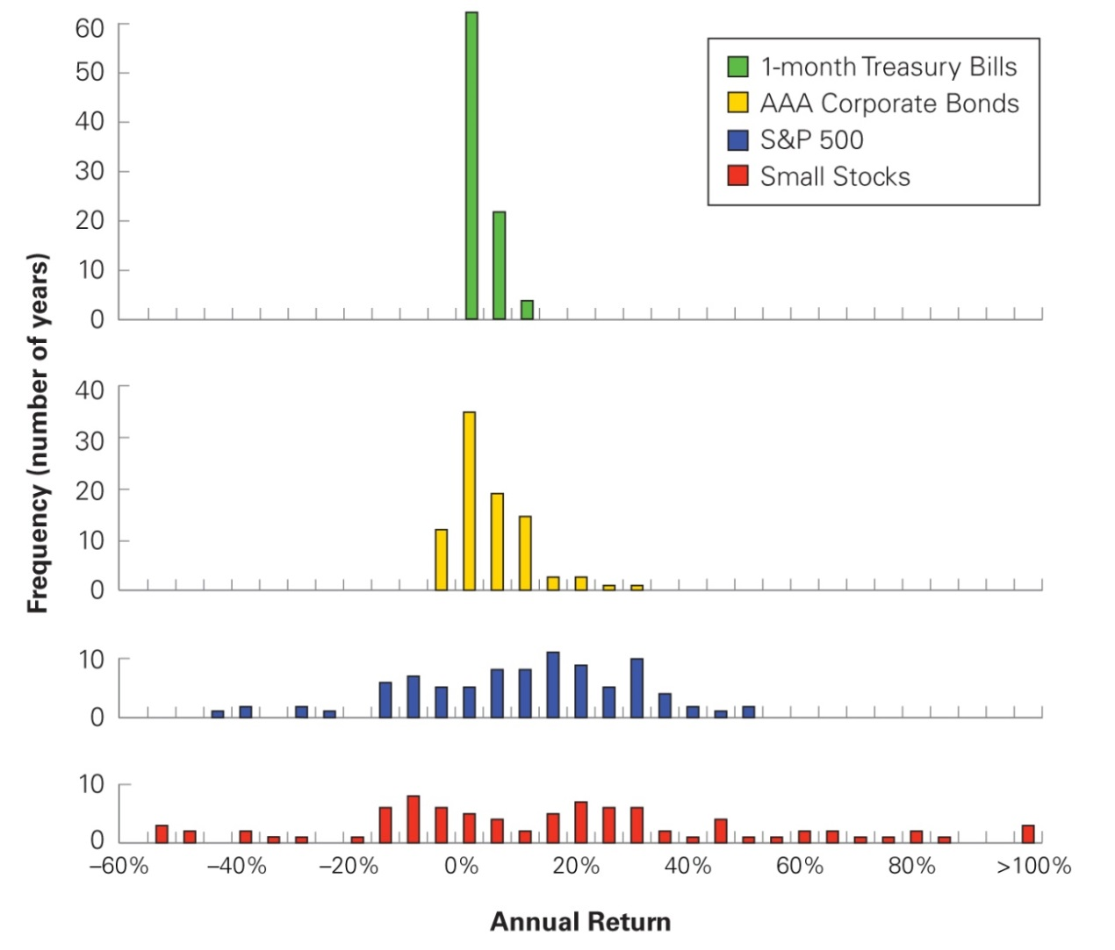
10.3 股票與債券的歷史報酬

Slide 16
10.3 股票與債券的歷史報酬
平均年報酬率與波動
由於報酬的真實分配(母體)很難完全掌握，但根據統計學的概念，我們可以用樣本平均數估計母體平均數、樣本標準差估計母體標準差；換言之，針對預期年報酬與年報酬標準差(波動)，我們可以分別利用T年歷史資料的平均年報酬與其年標準差分別估計之。

Slide 17
10.3 股票與債券的歷史報酬
以表10.2的歷史年報酬率，S&P500股票組合在2002-2014的平均年報酬(預期年報酬估計值)與標準差(年波動估計值)為：
運用同樣的方法，我們可以用1926-2014年的歷史資料，針對1個月期的國庫券、3A級公司債組合、S&P500股票組合與小型股資產組合計算歷史年平均報酬與歷史年標準差， 整理為表10.3及表10.4：

Slide 18
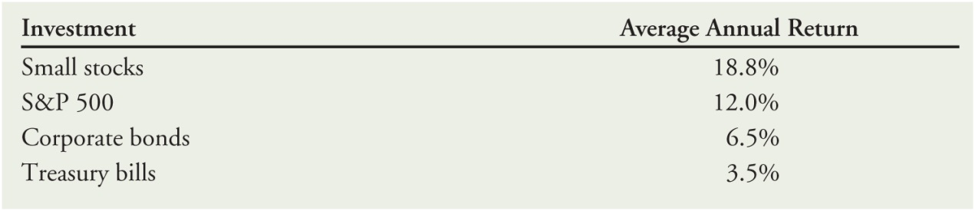
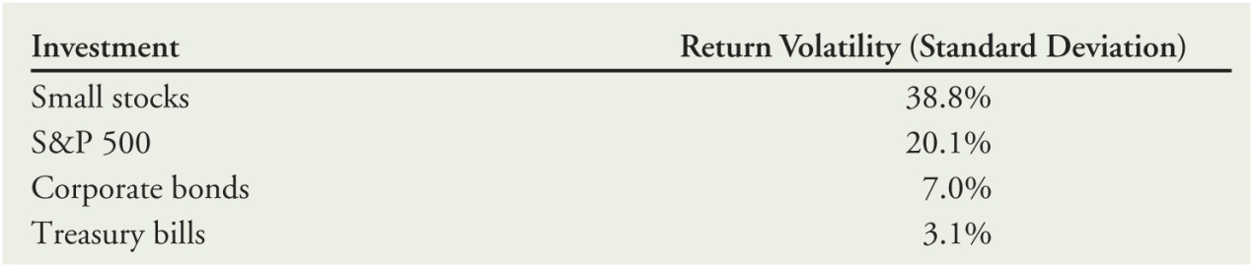
10.3 股票與債券的歷史報酬
表10.3
表10.4
由上面兩表大致可以發現：平均年報酬越高，則其波動也越高。

Slide 19
10.3 股票與債券的歷史報酬
使用歷史報酬預測未來報酬的誤差
利用過去的歷史資料所計算出的平均報酬預測未來報酬會遇到以下兩個難題：
1.我們並不知道投資者過去的預期報酬，我們僅知道已經實現的真實報酬，例如在2007年金融海嘯S&P500股票組合的真實年報酬為-37%，我們都相信，絕對不是每個投資人在2007的年初對當年度的預期報酬會是-37%，否則大家都去投資1個月期的國庫券了。
2.歷史平均報酬是預期報酬的一種估計值，所以必然有估計誤差(estimate error)，假設年報酬服從於常態分配，即：
則歷史(樣本)平均數會服從於如下的常態分配：

Slide 20
10.3 股票與債券的歷史報酬
在大樣本時(歷史資料夠長)若變異數未知，可用樣本的變異數估計之，即：
則預期年報酬的95%的信賴區間將為：
即：
稱為標準誤(standard error) ，即為估計誤差

Slide 21
10.3 股票與債券的歷史報酬
以1926-2014年的歷史資料所計算的S&P500資產組合的(樣本)年報酬平均數與(樣本)變異數為例，則預期年報酬的95%的信賴區間將為：
亦即預期年報酬的95%的信賴區間將落在7.83%與16.17%之間，所以實際上是很難準確預測預期年報酬；相反的，如果我們認為越近期的資料越和未來相關，而僅使用近期的資料，則因歷史資料(樣本)較少、標準誤變大，使信賴區間的範圍反而會更大。
在後續的討論，我們將思考如何更準確衡量資產的風險及其與報酬間的關係，以使得預期報酬的估計更為精準。

Slide 22
10.3 股票與債券的歷史報酬
算術平均(arithmetic average)報酬與幾何平均(geometric average)報酬
假設某資產過去T年的每年報酬為：
則算數平均年報酬(arithmetic average of annual return)為：
代表以一年投資期間，平均每一年的報酬率。
而幾何平均年報酬(geometric average of annual return)為：
又被稱為複合年報酬(compound annual return)或複合年成長率(compound annual growth rate)，代表連續投資下平均每年的報酬率。

Slide 23
10.3 股票與債券的歷史報酬
以1926-2004年資料為例，針對1個月期的國庫券、3A級公司債組合、S&P500股票組合與小型股資產組合，計算歷史年幾何平均報酬與算術平均報酬表可得下表：
由上表可以很清楚看到，不論何種資產，幾何平均年報酬都低於算術平均年報酬。
 | 算術平均年報酬 | 幾何平均年報酬
小型股資產組合 | 18.8% | 12.8%
S&P500股票組合 | 12.0% | 9.99%
3A級公司債組合 | 6.5% | 6.3%
1個月期的國庫券 | 3.5% | 3.4%

Slide 24
10.3 股票與債券的歷史報酬
首先看一個簡單的例子。假定投資1元2年，第1年報酬為+20%，而第2年報酬為-20%，若算術年報酬為(+20%-20%)/2 = 0%，而若是計算幾何平均年報酬則為：
從以上的數字來看，幾何平均年報酬總是會比算術平均年報酬低，幾何平均年報酬低於算術平均年報酬的幅度會與資產波動程度同方向變動；亦即：資產波動程度愈大則幾何平均報酬低於算術平均年報酬的幅度也會越大。

Slide 25
10.3 股票與債券的歷史報酬
兩種平均數的適用時機：
算術平均報酬：假若報酬為常態分配，則算術平均報酬是預期報酬的不偏估計式，故適用於估計預期報酬。
幾何平均報酬：由於代表資產持續且長期投資的績效表現，故適用於不同資產間長期績效間的比較，例如：不同的共同基金就經常使用幾何平均年報酬來做為基金操作長期績效的比較。

Slide 26
10.4 從歷史資料了解 風險與報酬間的抵換關係
延續第3章的討論，投資者為風險規避，對於要他承擔較高風險的投資，會要求風險溢酬，這節將討論如何估計風險溢酬，及風險與報酬間的抵換關係。

Slide 27
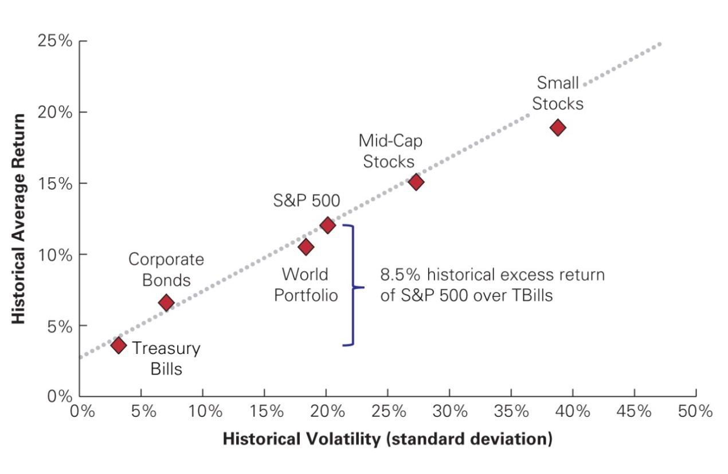
10.4 從歷史資料了解 風險與報酬間的抵換關係
大型資產組合的報酬
本書將各種大型資產組合在1926-2014年的歷史資料計算出平均年報酬與波動(風險)後，繪製出如下的圖10.6。

Slide 28
10.4 從歷史資料了解 風險與報酬間的抵換關係
基本上正如我們前面所討論的，報酬與風險呈現正相關的情況，亦即資產組合的風險越高則其平均報酬也越高。
◎同學們會不會想要知道圖10.6中的那條虛線是怎樣畫出來的嗎？

Slide 29
10.4 從歷史資料了解 風險與報酬間的抵換關係
進一步為了要了解風險溢酬與風險間的關係，我們可以將國庫券視為無風險資產，並將各種資產組合的平均報酬減去國庫券的平均報酬，此稱為超額報酬(excess return)，作為各種資產組合風險溢酬的估計值，即：
資產風險溢酬 = 資產預期報酬率 - 無風險利率，則：
資產風險溢酬的估計值
= 資產超額報酬
= 資產歷史平均報酬 - 無風險資產的歷史平均報酬

Slide 30
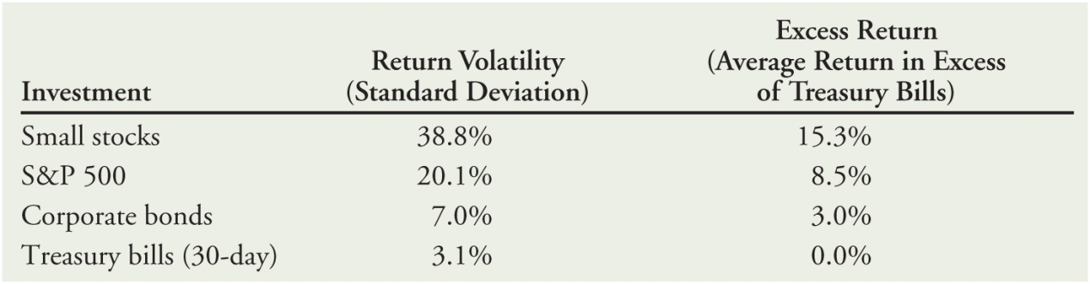
10.4 從歷史資料了解 風險與報酬間的抵換關係
利用表10.3及表10.4的資料，我們可以整理出如下表10.5的資料：
由表10.5我們可以再次發現，當資產的波動(風險)越大，則要求的風險溢酬也越高。

Slide 31
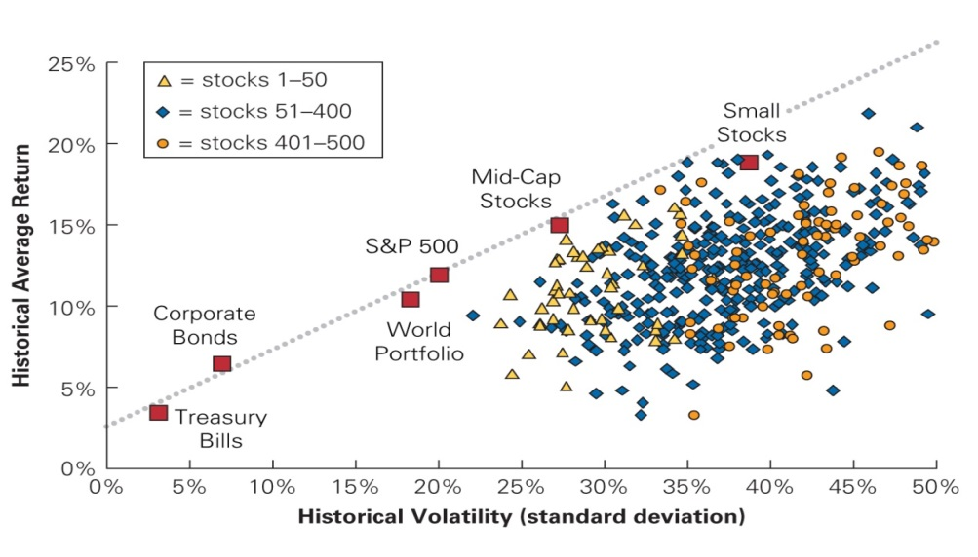
10.4 從歷史資料了解 風險與報酬間的抵換關係
個別股票的報酬
比照上述對大型資產組合計算方式，本書將S&P500指數(大型資產組合)的成分股票，區分為大型股(市值在前面50家公司)、中型股(市值在第51到第400家公司)及小型股(市值在後面100家公司)，每檔股票用同樣的方法計算其歷史平均年報酬與波動，然後匯入圖10.6形成如下的圖10.7。

Slide 32
10.4 從歷史資料了解 風險與報酬間的抵換關係
從圖10.6主要有以下3個主要的發現：
1.大型股的風險與報酬確實存在抵換關係，且整體來說，大型股的風險普遍較低。
2.即使是大型股，其風險程度還是比S&P500指數(大型資產組合)的風險高。
3.將500檔個股作相互比較，有的股票高風險、低報酬，也有股票是低風險、高報酬，故實在看不出風險與報酬存在明顯的抵換關係。
由以上的討論，似乎對於大型資產組合，風險與報酬的抵換關係較明確，但對個別股票(資產)，風險與報酬的抵換關係可能並非如此，其原因必須被進一步探究。

Slide 33
10.6 多元化投資的股票資產組合
股票的報酬由資本利得率與股利收益率所構成，而影響資本利得率與股利收益率變動的消息(news)可區分為兩類：
1.針對某公司的特定消息：亦即對於個別某公司的好消息或壞消息，例如某公司獲得一筆大訂單等。
2.影響整個市場的消息：亦即會影響整個市場所有股票的消息，例如失業率上升等。

Slide 34
10.6 多元化投資的股票資產組合
由針對某公司的特定消息而影響其股票報酬的變動稱為特異風險，亦即此一消息只會影響該公司不會影響其他公司股票報酬，故特異風險也稱為獨立風險(independent risk)、獨特風險(unique risk)、非市場風險(non-market risk)、可透過多元化投資不同股票消除的風險(diversifiable risk)，或非系統性風險(non-systematic risk)。
該種風險之所以可以透過多元化投資不同股票消除，主要是不同公司的好消息與壞消息對報酬所造成的正或負的影響，因為資產組合中都有投資而可相互抵銷。

Slide 35
10.6 多元化投資的股票資產組合
而由影響整體市場的消息而影響所有股票報酬的變動稱為共同風險，亦即此一消息會影響所有的公司股票報酬，故共同風險又稱為市場風險(market risk)、不可透過多元化投資不同股票消除的風險(undiversifiable risk)，或系統風險(systematic risk)。
此種風險之所以無法透過多元化投資不同股票消除，主要是因為好消息都會以正方向影響所有的公司報酬，壞消息都會以或負方向影響所有的公司報酬，所以再怎麼多元化投資也不會消除。
為討論方便，以下將統一使用資產風險等於非系統風險加系統風險

Slide 36
10.6 多元化投資的股票資產組合
例10.7 非系統風險與系統風險
下面四種情境，請判定其為系統或非系統風險？
1.公司創辦人或CEO退休。
2.原油價格上升造成生產成本的上升。
3.公司產品設計不良以致必須召回。
4.經濟衰退造成產品需求下降。

Slide 37
10.6 多元化投資的股票資產組合
無套利與風險溢酬
只包括非系統風險資產的大型資產組合，因為資產多元化故理論上可以消除掉所有非系統風險，故在此情況下，其報酬率必為無風險利率，亦即並沒有風險溢酬。
由此推論：非系統風險並沒有相對應的風險溢酬，根據單一價格律，若此一大型資產組合，每種資產僅有非系統風險，則當該組合的報酬偏離無風險利率時，市場將會有套利交易，並使報酬回復到無風險利率的水準。

Slide 38
10.6 多元化投資的股票資產組合
通常一個大型的資產組合中，由於非系統風險可以因為投資的資產夠多而完全被消除掉，故基本上只剩下系統風險，故要降低系統風險必須以放棄部分預期報酬為代價；也因此，一般的大型資產組合的風險溢酬將決定於其所面對之系統風險的大小；
同理，當我們要估計某一資產的風險溢酬時，必須先衡量其所面對之系統風險的大小，各種資產的系統風險不但在同一期間不一樣，即使是同一種資產在不同期間也可能會不一樣。

Slide 39
10.7 如何衡量系統風險
認定系統風險：市場資產組合(the market portfolio)
風險是影響資產未來報酬的不確定的大小，因此系統風險就是整個經濟環境變動對個別資產報酬不確定程度影響的大小，亦即我們可以衡量系統風險對個別資產報酬的敏感度。
前節中我們說明過：大型資產組合中只存在系統風險，故只要能夠找到一個只包括系統風險的資產組合(投資資產充分多元化的組合)，我們即可以評估該資產組合變動1%對個別資產的影響程度。

Slide 40
10.7 如何衡量系統風險
我們定義只存在系統風險的大型資產組合稱之為效率組合(efficient portfolio)，最合於此一定義的組合應該就是所謂的市場組合，市場組合是指投資所有在資本市場中所有被交易的資產所形成的組合，也因此是最多元化投資的組合，故非系統風險都已被消除，只存在系統風險，
實務上通常以股票市場的廣基指數(widely-based stock index)代表市場組合，例如S&P500指數(原為市值加權，現為股票公眾可交易量股票市值加權)，利用指數的變動率估計市場組合的報酬與風險。

Slide 41
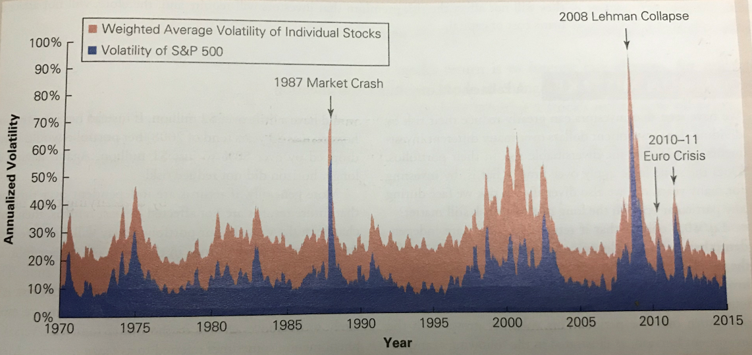
10.7 如何衡量系統風險
倘若我們將S&P500指數視為僅有系統風險的資產組合，另外將其500檔的成分股個別股票波動用公司股票發行量為權數計算平均波動，此一組合為非充分多元化投資的組合，故這個組合將同時有系統風險與非系統風險，以1970年-2015年資料，分別計算這兩組合的歷史波動程度後可繪製如下的圖：

Slide 42
10.7 如何衡量系統風險
上圖中每一年度藍色與橘色的垂直相加即為另外一個組合的總風險，藍色部分為S&P500指數的波動程度，代表系統風險；而橘色部分代表後一組合比系統風險額外多增的風險，故代表可被多元化所消除的非系統風險。
由這圖觀測，平均而言，資產投資多元化可以被削除的非系統風險約占總風險的50%，但我們也可觀測到，在1987年的美國股市大崩盤、2008年的雷曼事件風暴(金融海嘯)及2010-2011年間的歐債危機期間，可被資產多元化消除的非系統風險大概只占總風險的20%，因此投資多元化消除非系統風險在不同期間，及在不同的經濟金融環境下也有所差異。由以上的討論，我們大致可以歸結出：在經濟金融環境高度動盪期間，資產多元化降低非系統風險的效果將會下降。

Slide 43
10.7 如何衡量系統風險
個別資產對系統風險的敏感度：Beta係數
我們將S&P500指數視為市場組合，即其為僅有系統風險的效率資產組合，則其報酬的變動代表經濟體系所帶來的系統性衝擊，市場組合的報酬的變動對於個別資產報酬變動影響可用Beta係數衡量之：
資產(或資產組合)的Beta係數：
當市場組合預期報酬變動1%，則個別資產預期報酬會變動Beta%，可以用來衡量系統風險對個別資產預期報酬的影響程度。
第i種資產的Beta係數可以下式表示之：
例如：A資產當市場組合預期報酬變動2%，則該資產預期報酬會變動3%，則：

Slide 44
10.7 如何衡量系統風險
Beta係數的解釋：
Beta係數>1表示系統風險對資產預期報酬的影響力相對於市場組合預期報酬更大。
同理，當某資產的Beta係數<1，則表示系統風險對該資產預期報酬的影響相對小於市場組合預期報酬的影響。
當然，如果Beta係數=1，則表示系統風險對該資產預期報酬的影響與市場組合相同。
由於Beta係數有以下的特性，所以其也相當於投資於某A資產相對於投資於市場組合所要求之風險溢酬的相對倍數。

Slide 45
10.7 如何衡量系統風險
利用2010-2015年的資料，並以S&P500指數視為市場組合，表10.6整理出各種股票的Beta係數，例如：可口可樂為0.52，雅虎為1.21等，分別代表這些公司對於整體經濟金融環境的敏感程度。

Slide 46
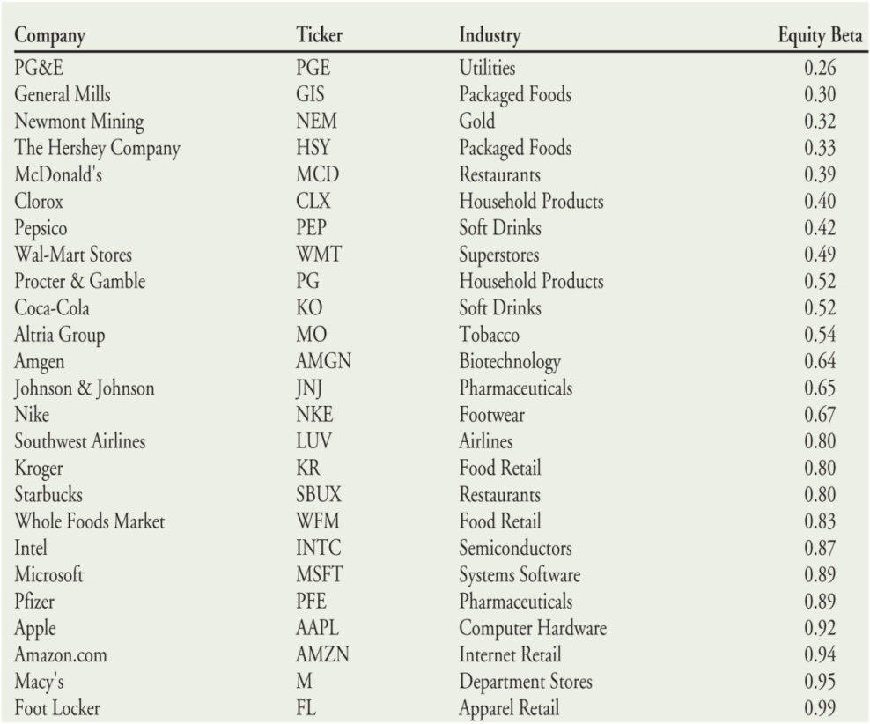
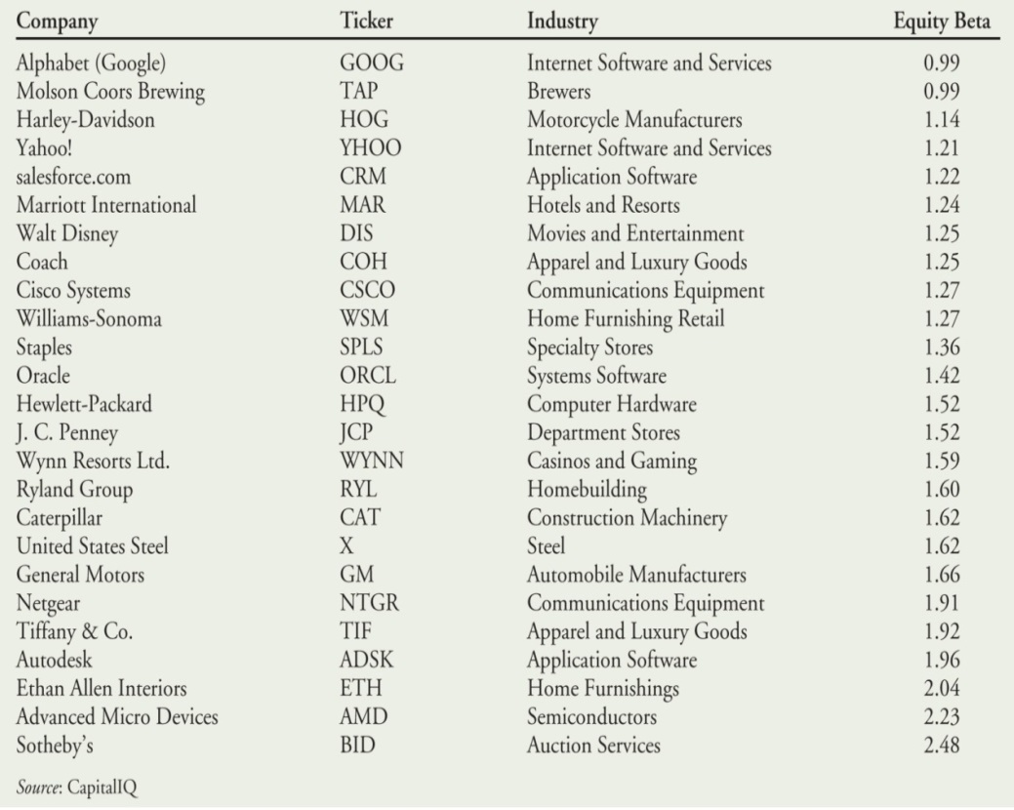
10.7 如何衡量系統風險
表10.6

Slide 47
10.8 Beta係數與投資計畫 之資金成本
投資計畫之資金成本，等於其融通該計畫資金所支付給投資者的預期報酬。為說明上的方便，我們假設某i公司之某投資計畫所融通的資金源自發行股票，則我們可以評估該公司股票之預期報酬作為評估該計畫時的資金成本。
透過第三章的討論，我們已經知道金融資產的預期報酬等於無風險利率加上其風險溢酬，另外我們已經知道市場資產組合的風險溢酬為，即：
而個別資產預期報酬對於市場資產組合預期報酬的敏感度為beta係數，故個別資產的風險溢酬將為：

Slide 48
10.8 Beta係數與投資計畫 之資金成本
如此一來，i公司股票的預期報酬率將為：
假設i公司的beta係數為2.48(投資A股票要求的風險溢酬是投資於市場組合所要求之風險溢酬的2.48倍)，無風險利率為3%，市場風險溢酬為6%，則投資計畫的資金成本將為：

Slide 49
10.8 Beta係數與投資計畫 之資金成本
資本資產定價模型(Capital Asset Pricing Model; CAPM)
上面我們估計投資計畫資金成本採用的計算公式，稱為資本資產定價模型
本章中是用直覺與概念方式導出該公式，在第11章，將正式完整求導，第12章討論估計個別金融資產beta係數的統計估計方法，第13章則討論對CAPM有效性實際驗證在正反兩面的論辯，以及對CAPM的延伸。

